Slide 1

面向对象
演讲人 孟庆和
追梦课堂 临汾首家专业的web前端培训机构 www.zmclass.com

Slide 2
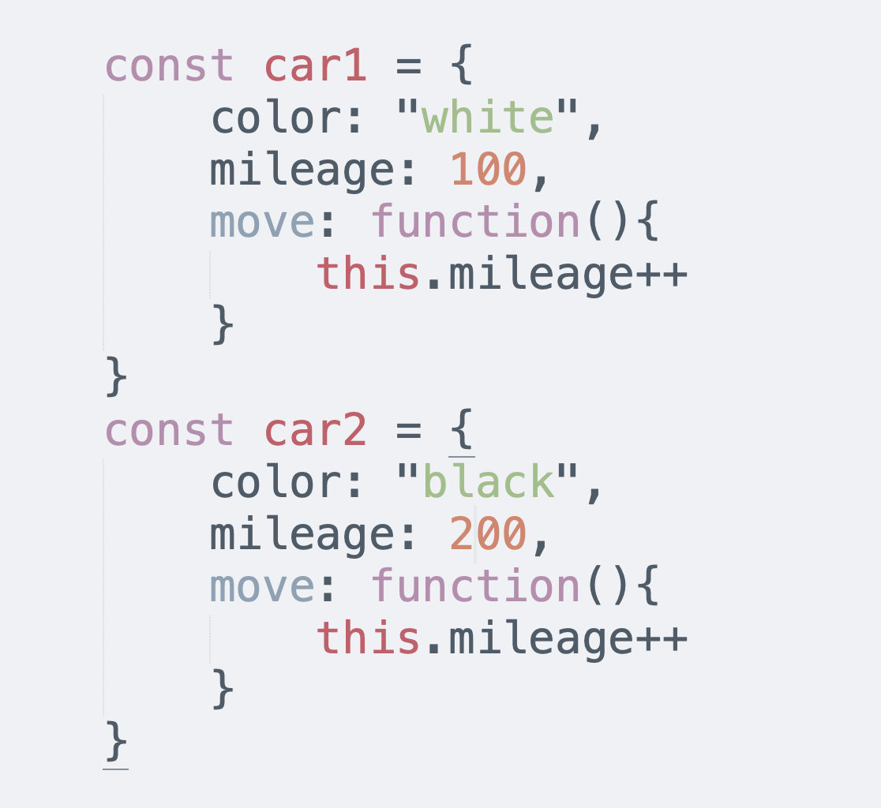
eg: 创建汽车？
追梦课堂 临汾首家专业的web前端培训机构 www.zmclass.com

Slide 3
如何重构代码？(工厂函数)
追梦课堂 临汾首家专业的web前端培训机构 www.zmclass.com

Slide 4
原型(节约内存，或避免重复代码时)
用于创建与其他对象相似的对象的一种机制
对象有一个特殊的隐藏属性 [[Prototype]]，其取值为 null 或者是另一个对象的引用
当我们想要从对象中读取一个缺失的属性时，JavaScript 会自动从原型中获取它
仅用于读取属性
追梦课堂 临汾首家专业的web前端培训机构 www.zmclass.com

Slide 5
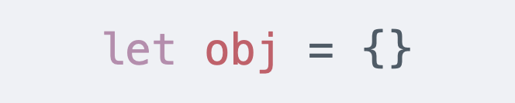
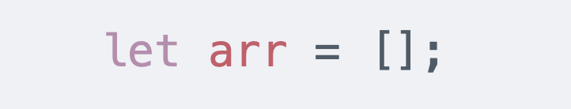
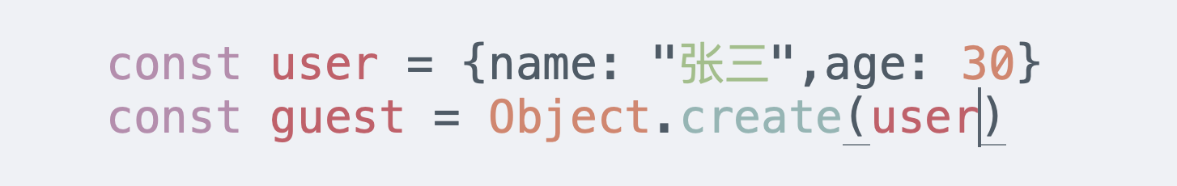
eg
[[prototype]]
[[prototype]]
[[prototype]]
Object.prototype
Array.prototype
User
追梦课堂 临汾首家专业的web前端培训机构 www.zmclass.com

Slide 6
设置对象的原型
__prototype__
Object.setPrototypeOf(obj,prototype)
Object.create(proto[, descriptors]) —— 利用 proto 作为 [[Prototype]] 和可选的属性描述来创建一个空对象。
追梦课堂 临汾首家专业的web前端培训机构 www.zmclass.com

Slide 7
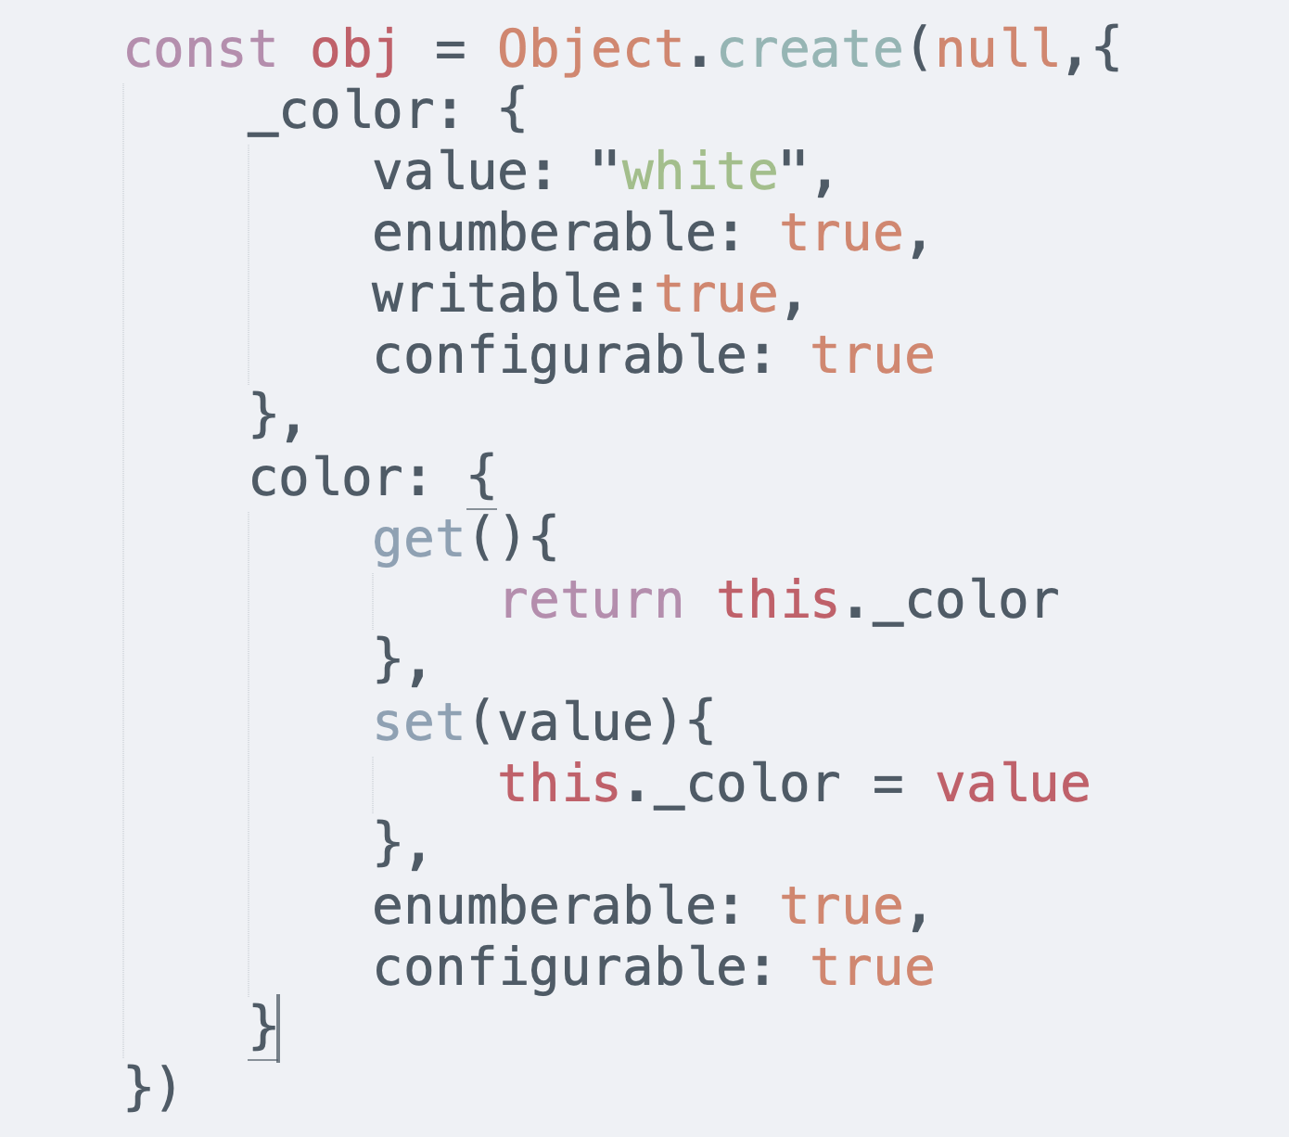
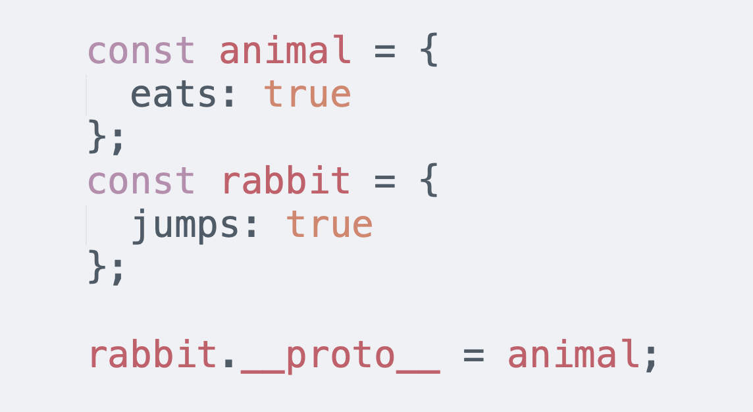
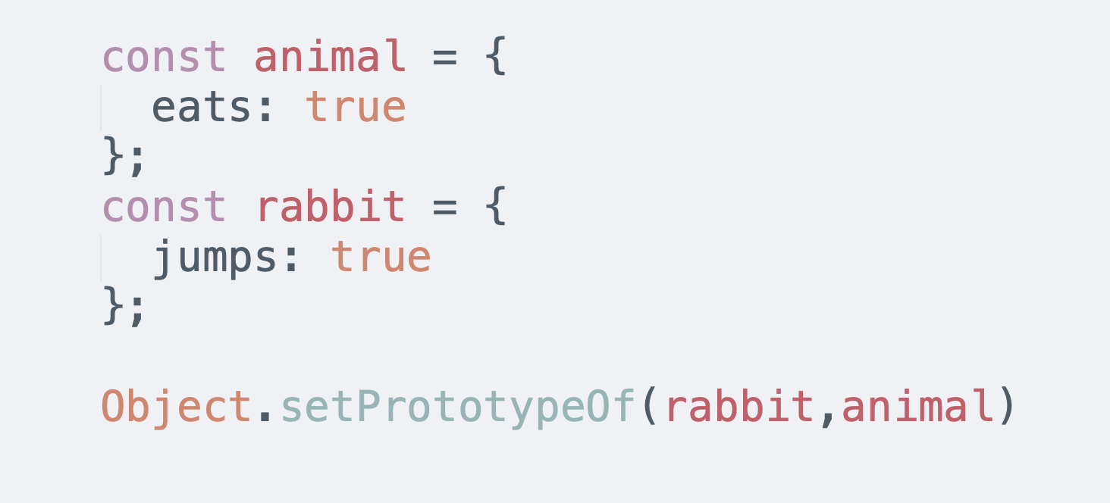
eg
追梦课堂 临汾首家专业的web前端培训机构 www.zmclass.com

Slide 8
获取对象的原型
__prototype__
Object.getPrototypeOf(obj)
追梦课堂 临汾首家专业的web前端培训机构 www.zmclass.com

Slide 9
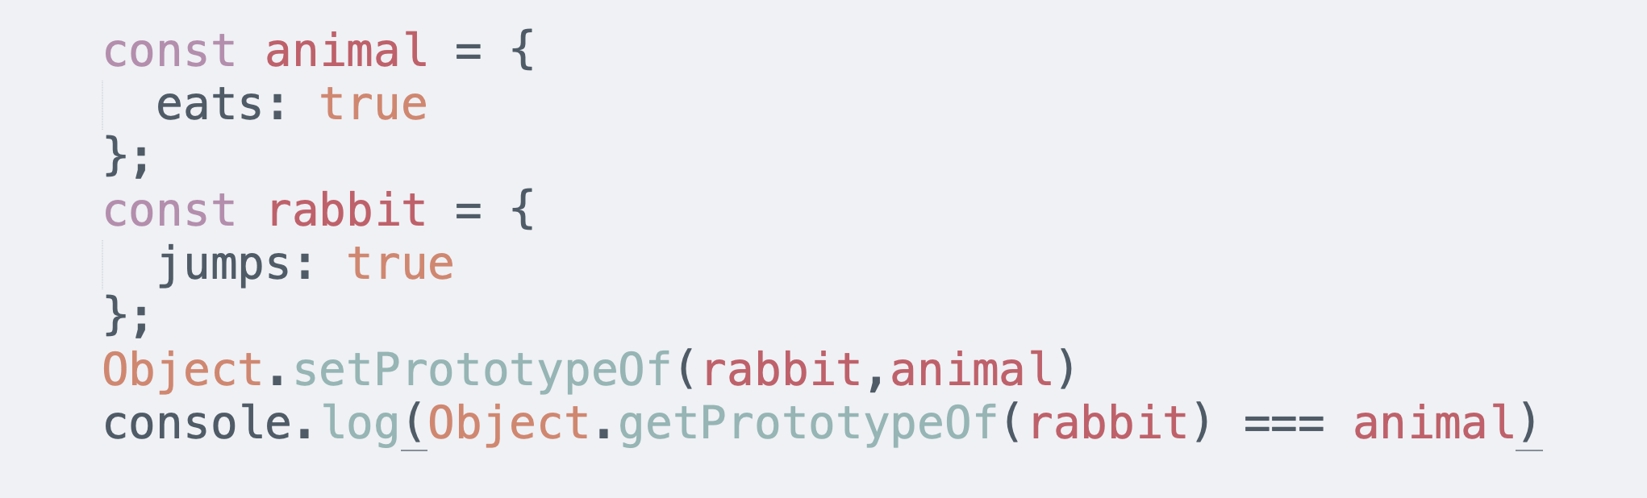
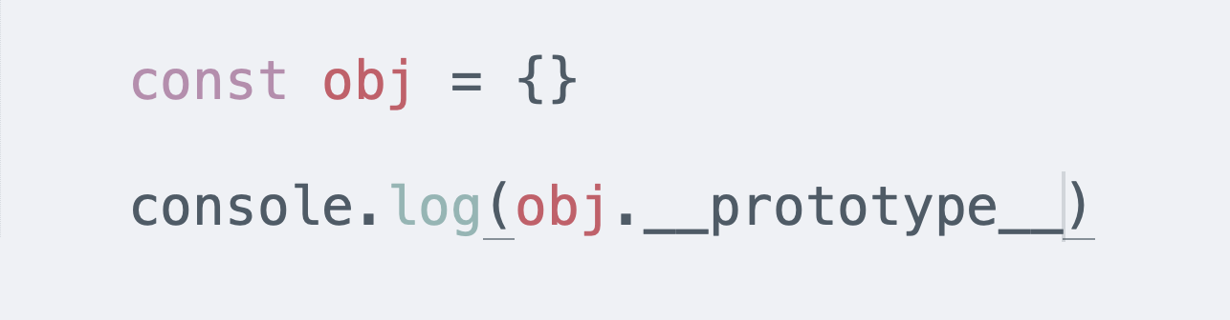
eg
追梦课堂 临汾首家专业的web前端培训机构 www.zmclass.com

Slide 10
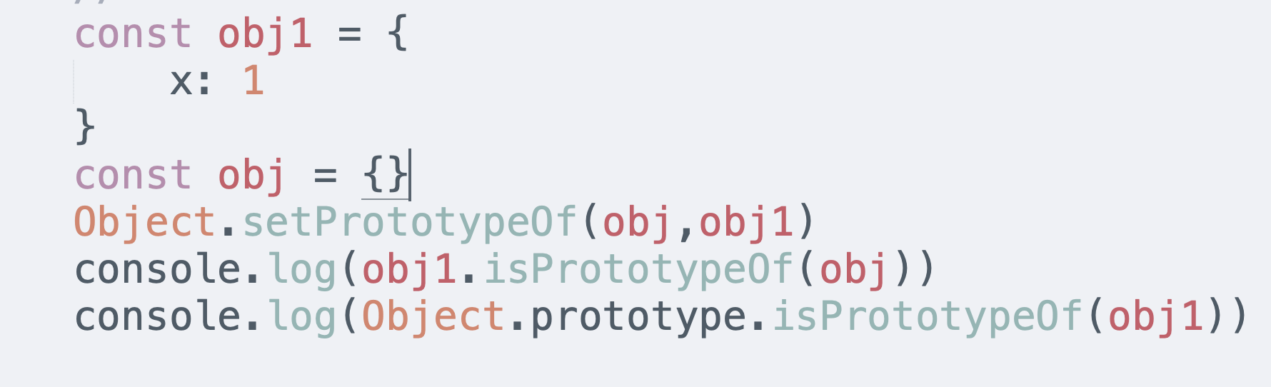
检测是否为某个对象的原型 isPrototypeOf
追梦课堂 临汾首家专业的web前端培训机构 www.zmclass.com

Slide 11
枚举属性
Object.getOwnPropertyNames(obj) 也可以获取不可枚举的属性
Object.getOwnPropertySymbols(obj) 返回所有的Symbol属性的数组
追梦课堂 临汾首家专业的web前端培训机构 www.zmclass.com

Slide 12
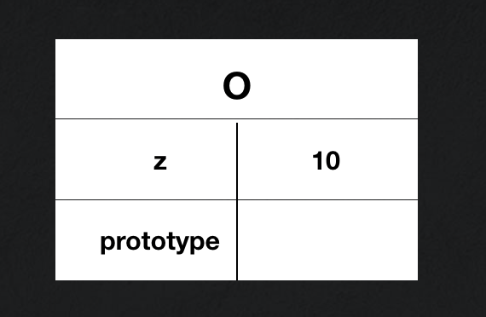
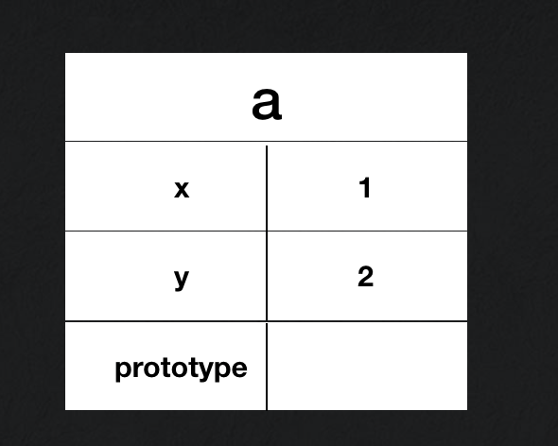
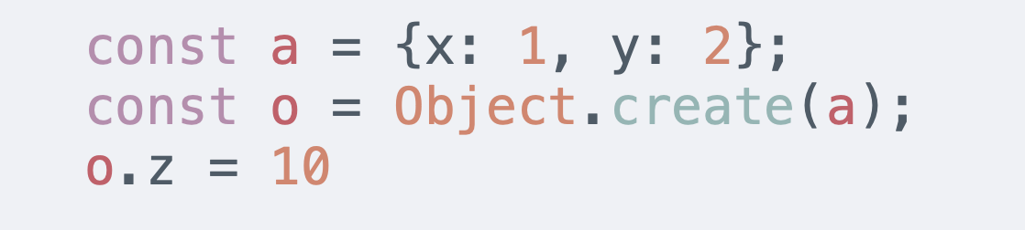
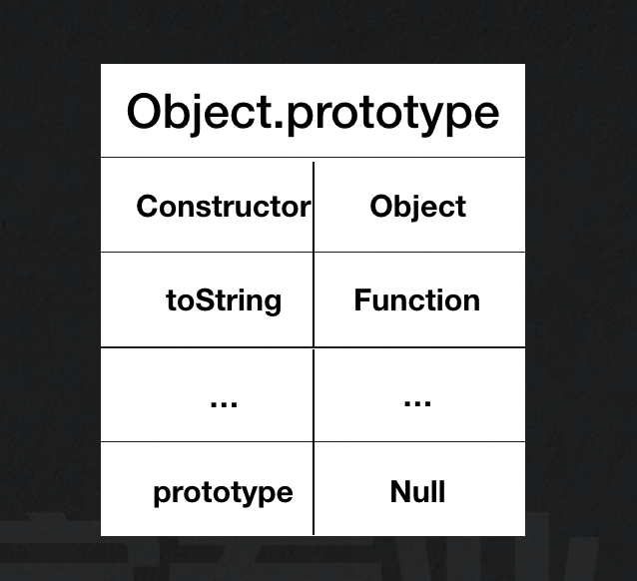

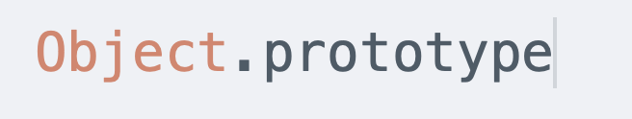
原型链
…
追梦课堂 临汾首家专业的web前端培训机构 www.zmclass.com

Slide 13
构造函数的原型
每一个函数都有一个prototype属性，每一个prototype都想都有1个constructor属性
追梦课堂 临汾首家专业的web前端培训机构 www.zmclass.com

Slide 14
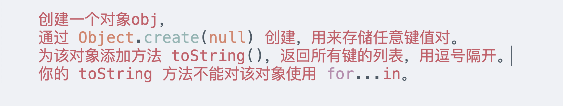
eg
追梦课堂 临汾首家专业的web前端培训机构 www.zmclass.com

Slide 15
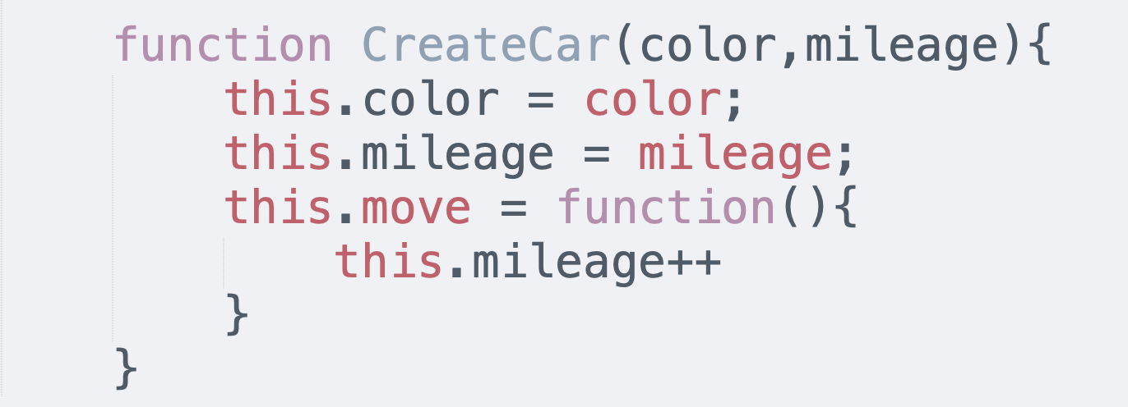
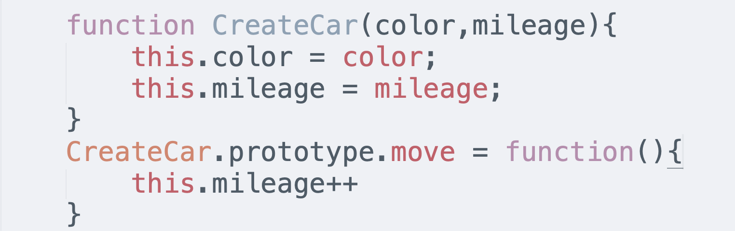
伪类(构造器函数)
用于创建大量相似对象的函数
追梦课堂 临汾首家专业的web前端培训机构 www.zmclass.com

Slide 16
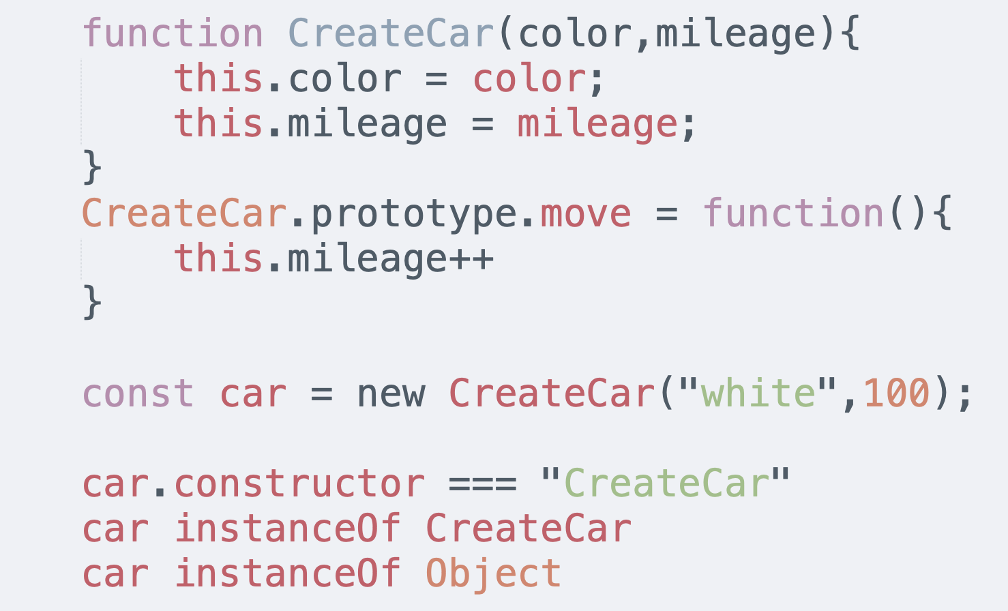
instanceOf
操作符用于检测对象是否属于某个 class，同时，检测过程中也会将继承关系考虑在内
追梦课堂 临汾首家专业的web前端培训机构 www.zmclass.com

Slide 17
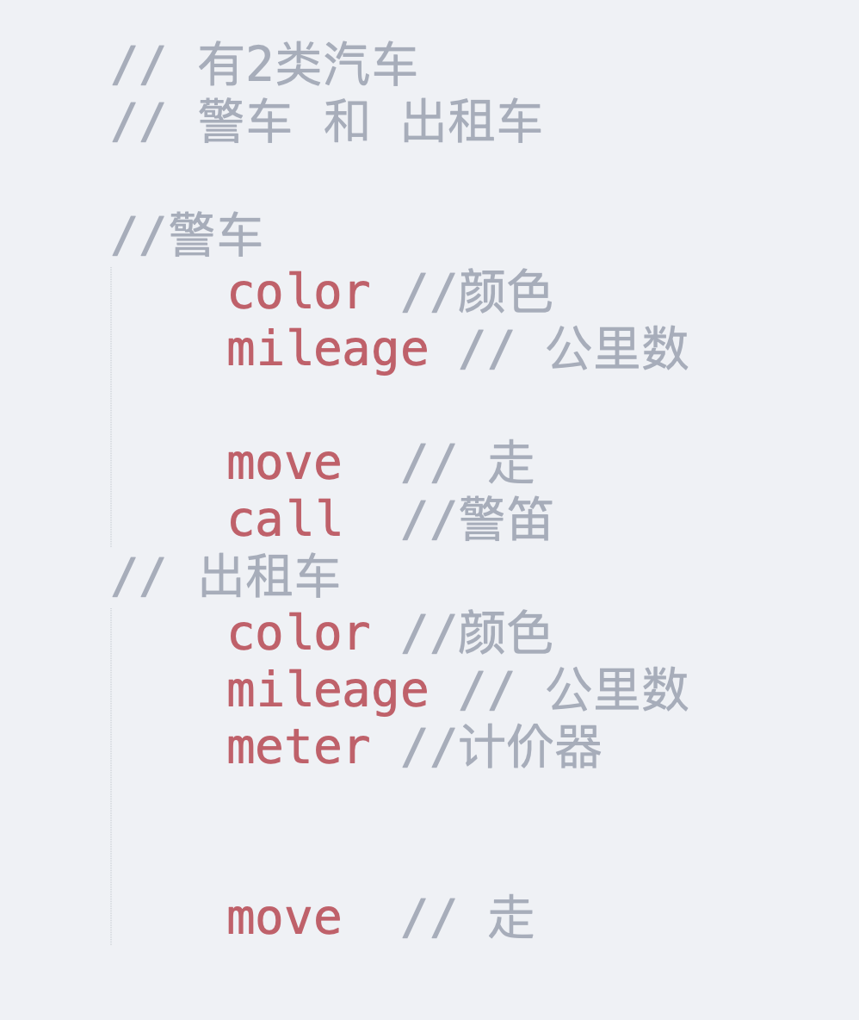
eg
追梦课堂 临汾首家专业的web前端培训机构 www.zmclass.com

Slide 18
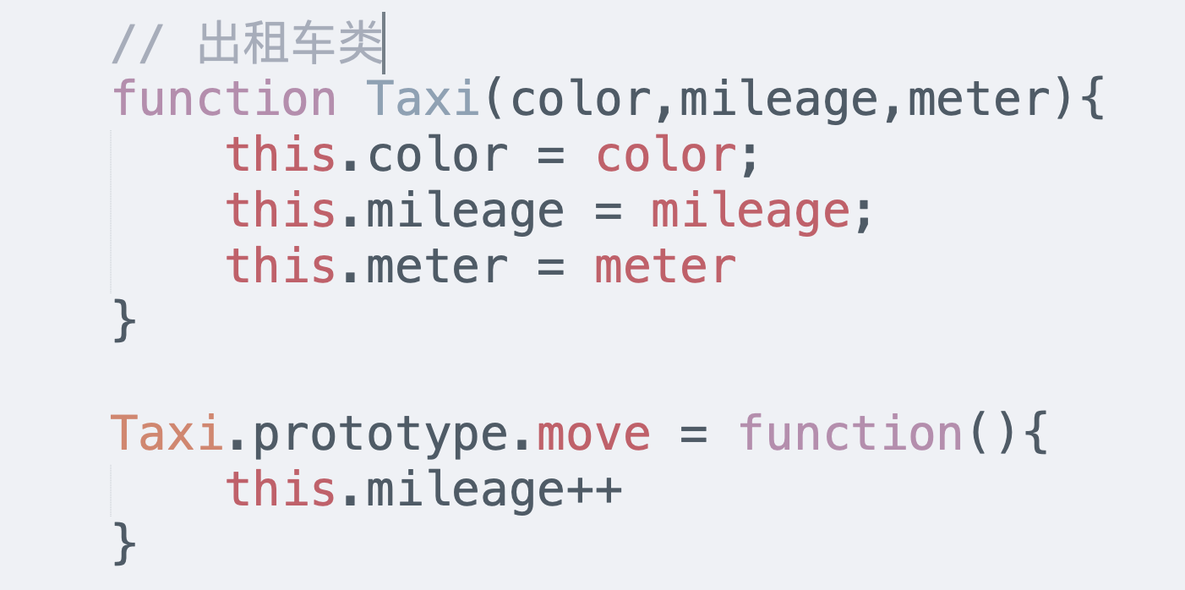
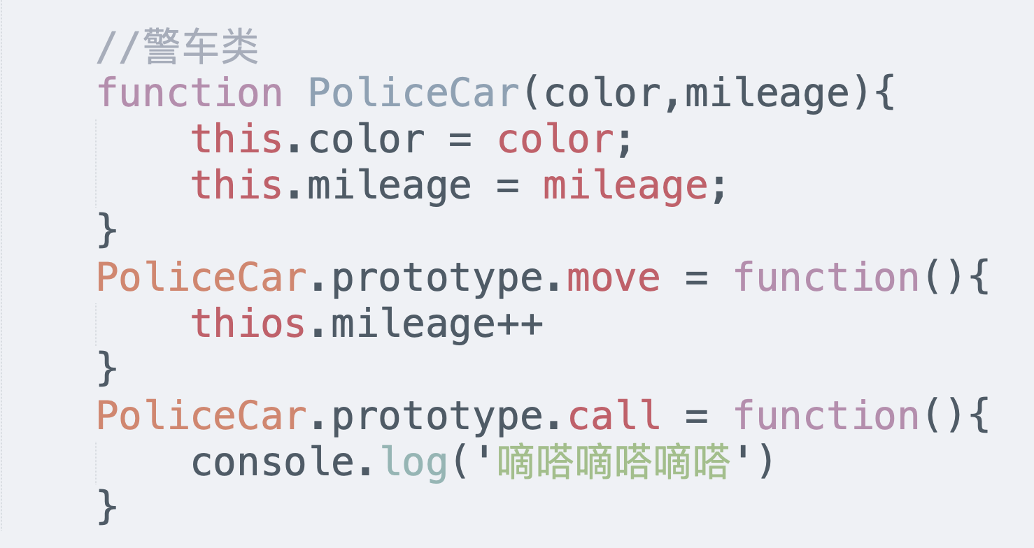
eg
追梦课堂 临汾首家专业的web前端培训机构 www.zmclass.com

Slide 19
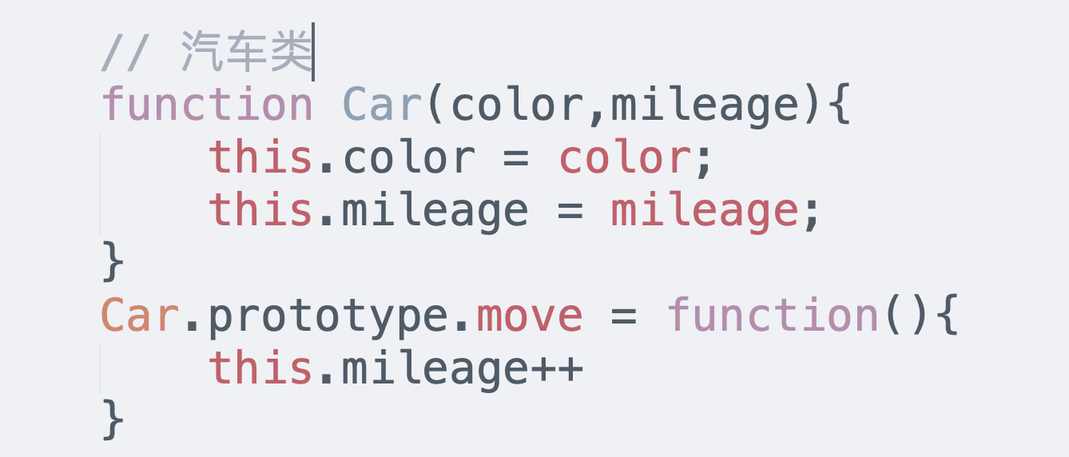
继承
让子类能够拥有父类的方法和属性
抽象出汽车类
追梦课堂 临汾首家专业的web前端培训机构 www.zmclass.com

Slide 20
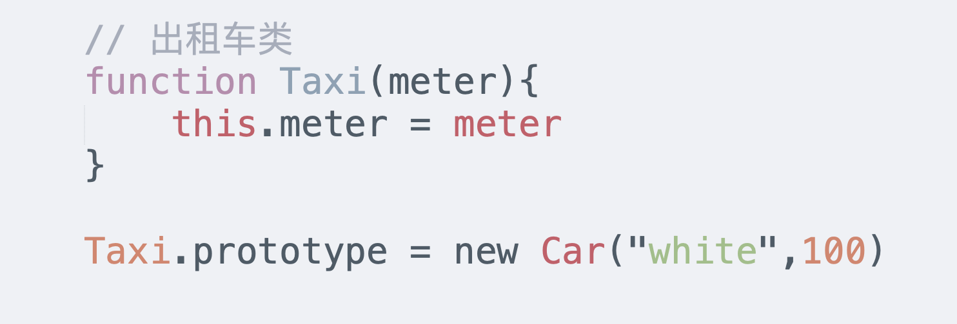
原型链继承
追梦课堂 临汾首家专业的web前端培训机构 www.zmclass.com

Slide 21
原型链继承 问题
constructor 指向问题
属性共享问题
初始化参数
追梦课堂 临汾首家专业的web前端培训机构 www.zmclass.com

Slide 22
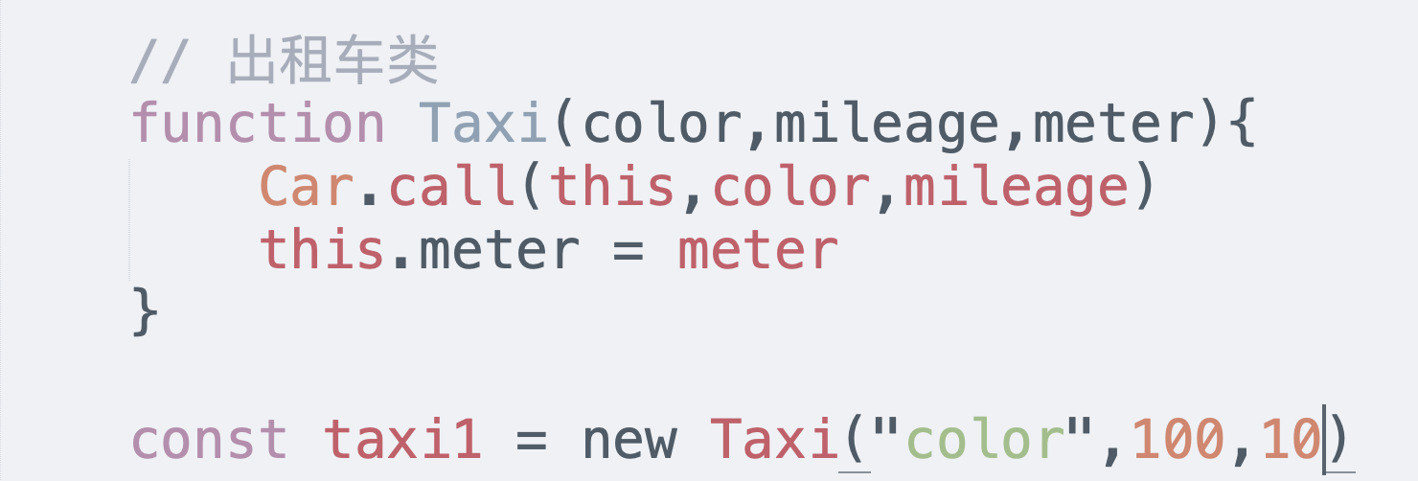
借用构造函数继承
解决参数传递
解决属性共享问题
不能解决原型上方法共享
追梦课堂 临汾首家专业的web前端培训机构 www.zmclass.com

Slide 23
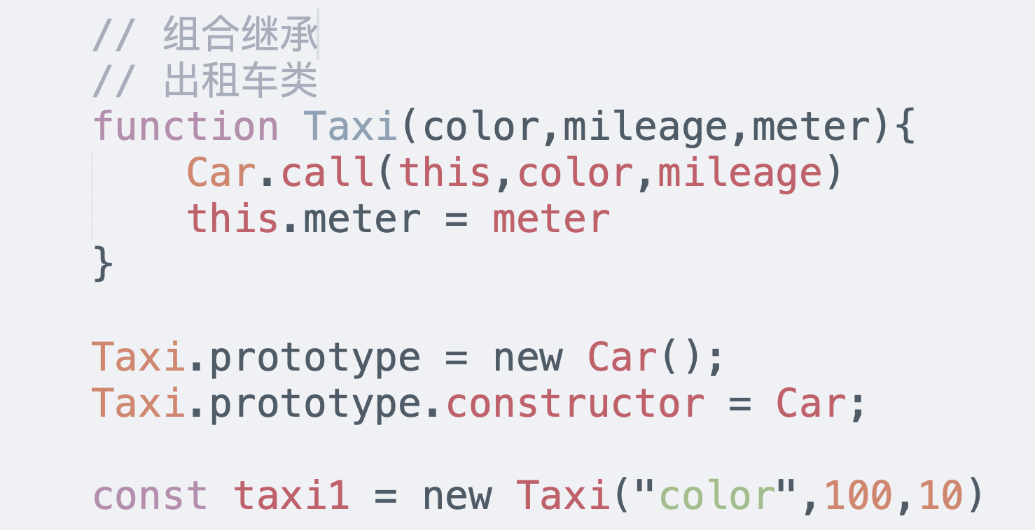
组合继承
追梦课堂 临汾首家专业的web前端培训机构 www.zmclass.com

Slide 24
组合继承的不足
重复调用构造函数
追梦课堂 临汾首家专业的web前端培训机构 www.zmclass.com

Slide 25
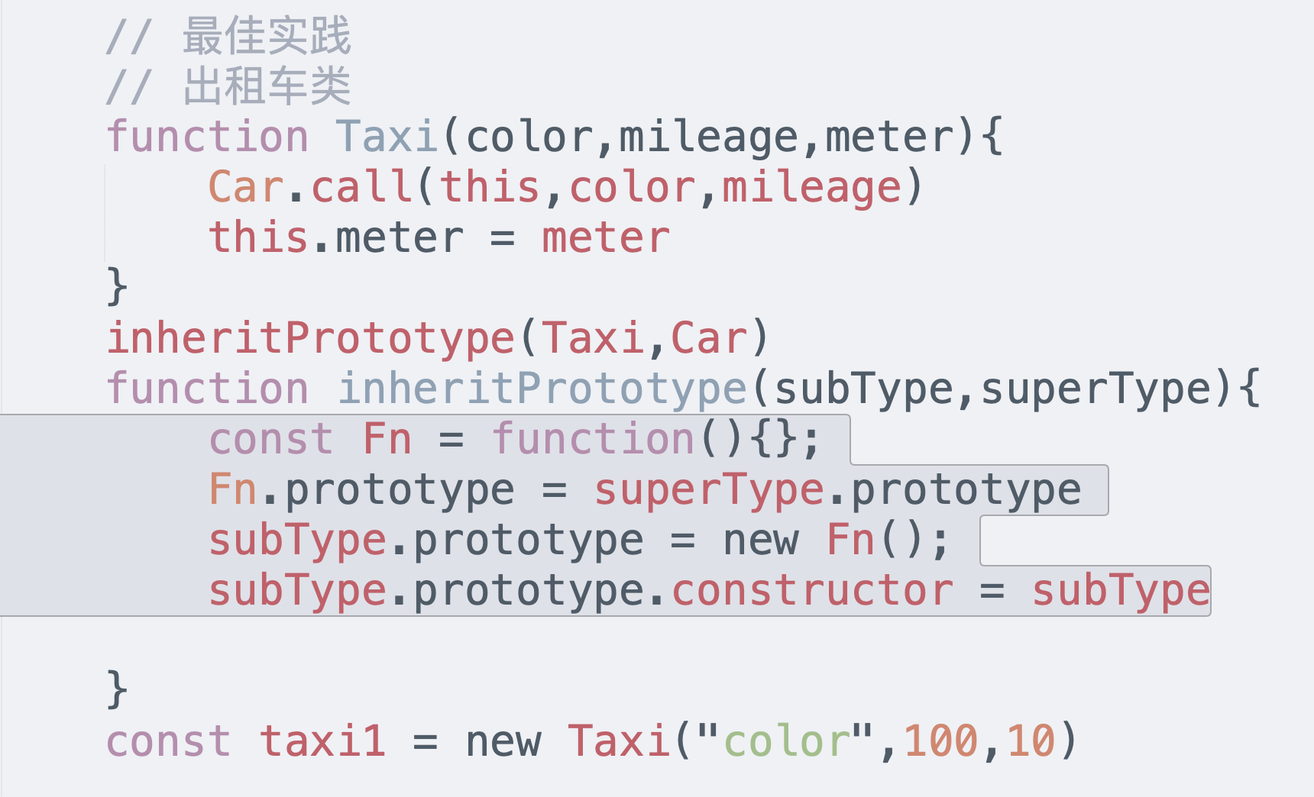
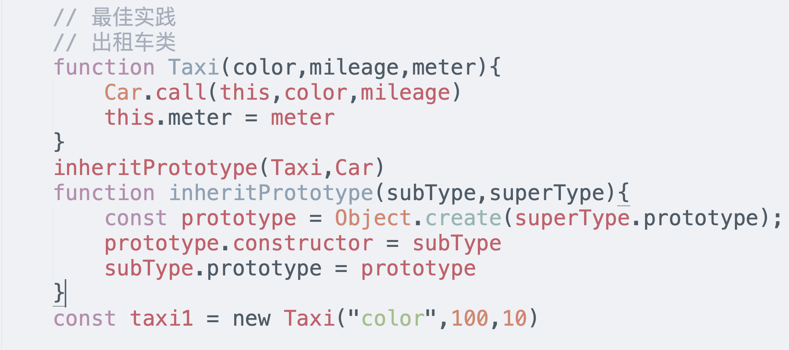
最佳实践
基于组合继承
不用重复调用父类构造函数，只需继承原型
追梦课堂 临汾首家专业的web前端培训机构 www.zmclass.com

Slide 26
Thanks！
追梦课堂临汾首家专业的web前端培训机构 www.zmclass.com

